Slide 1
ПРІОРИТЕТИ ДЕРЖАВНОЇ ПОЛІТИКИ ДЛЯ НОВОЇ ВЛАДИ:
потреби суспільства, бачення політикуму, оцінки і пропозиції експертів

Slide 2
ОНОВЛЕННЯ ВЛАДИ В УКРАЇНІ:
ПРИЧИНИ, МОЖЛИВОСТІ, ВИКЛИКИ
(доповідач – Ю.Якименко)

Slide 3
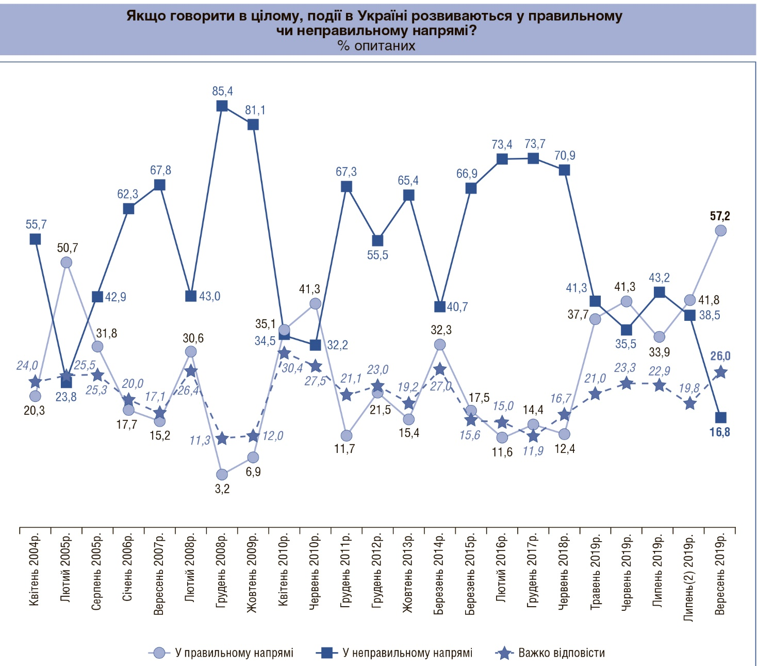
ТЕНДЕНЦІЇ ГРОМАДСЬКОЇ ДУМКИ

Slide 4
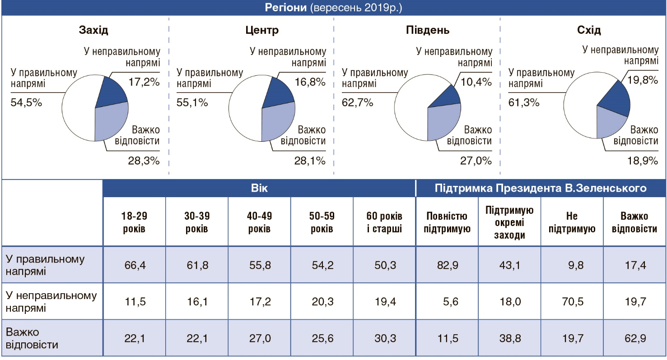
ТЕНДЕНЦІЇ ГРОМАДСЬКОЇ ДУМКИ

Slide 5
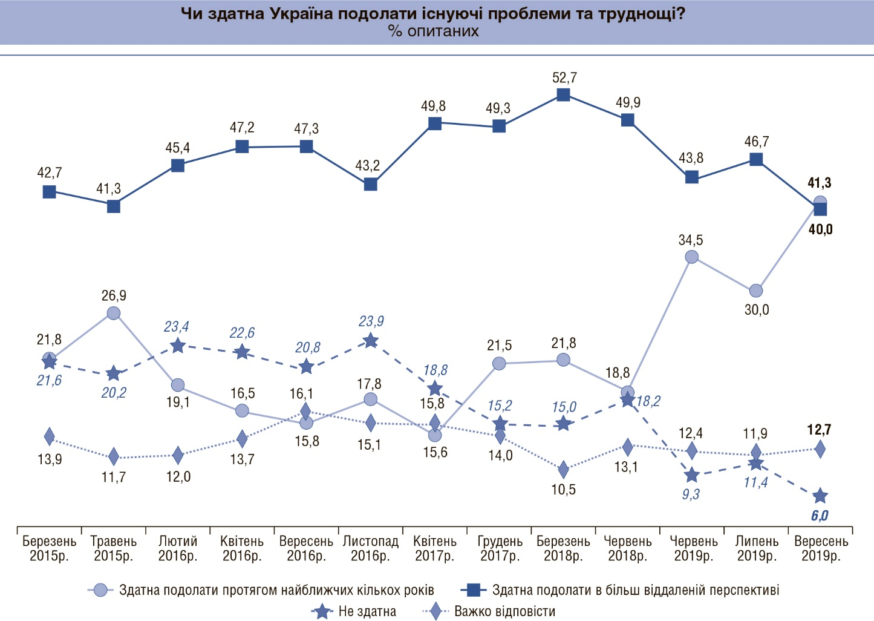
ТЕНДЕНЦІЇ ГРОМАДСЬКОЇ ДУМКИ

Slide 6
ТЕНДЕНЦІЇ ГРОМАДСЬКОЇ ДУМКИ

Slide 7
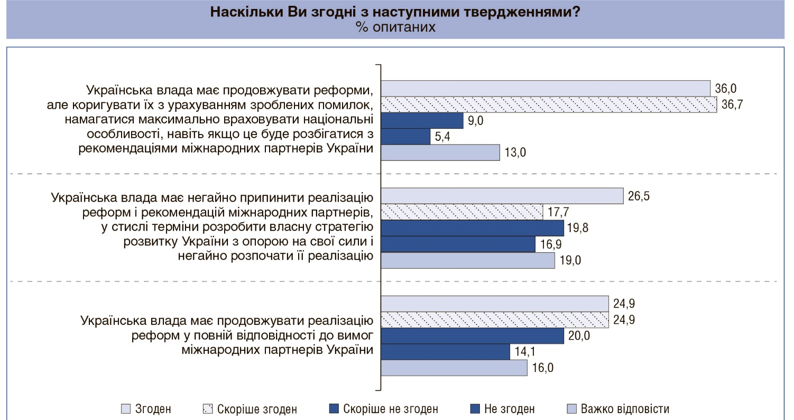
ТЕНДЕНЦІЇ ГРОМАДСЬКОЇ ДУМКИ

Slide 8
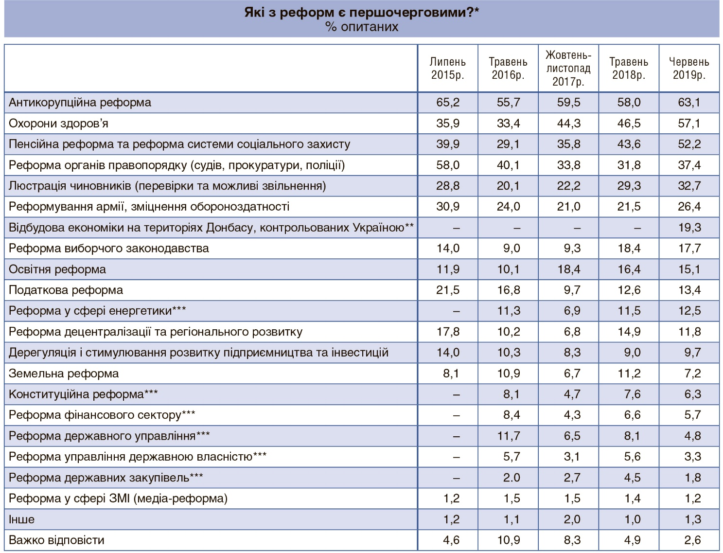
ТЕНДЕНЦІЇ ГРОМАДСЬКОЇ ДУМКИ

Slide 9
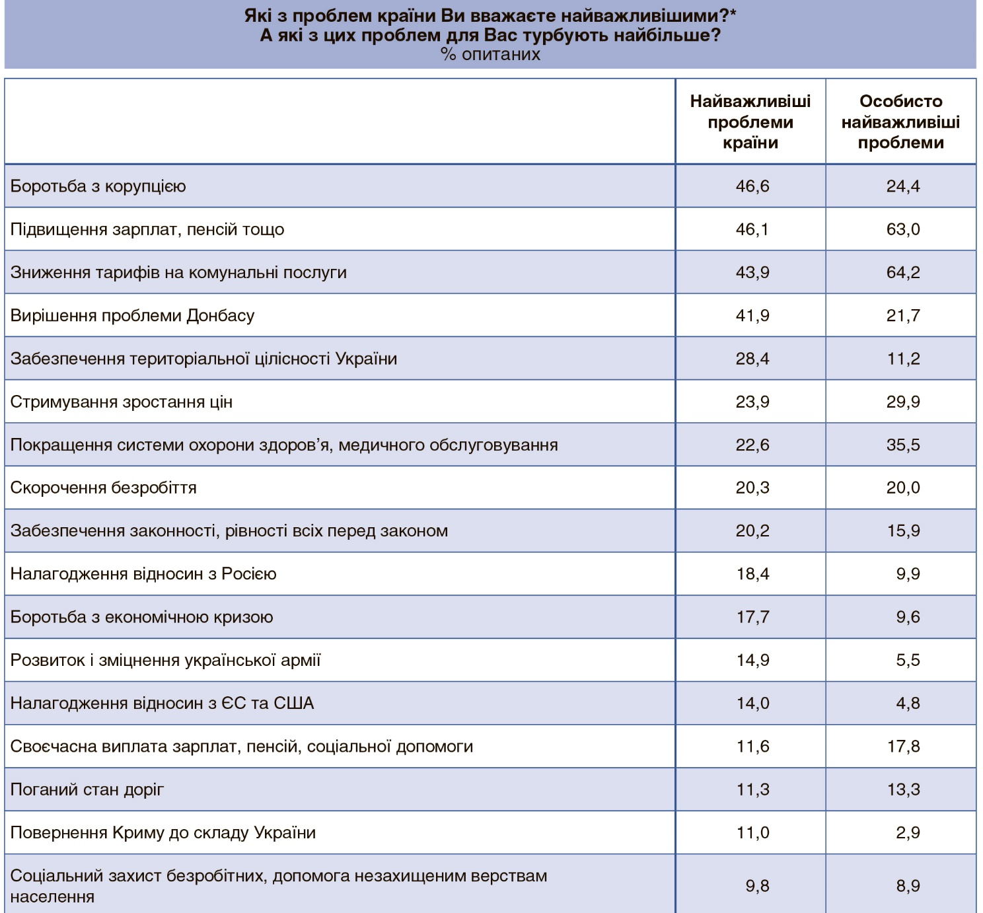
ТЕНДЕНЦІЇ ГРОМАДСЬКОЇ ДУМКИ

Slide 10
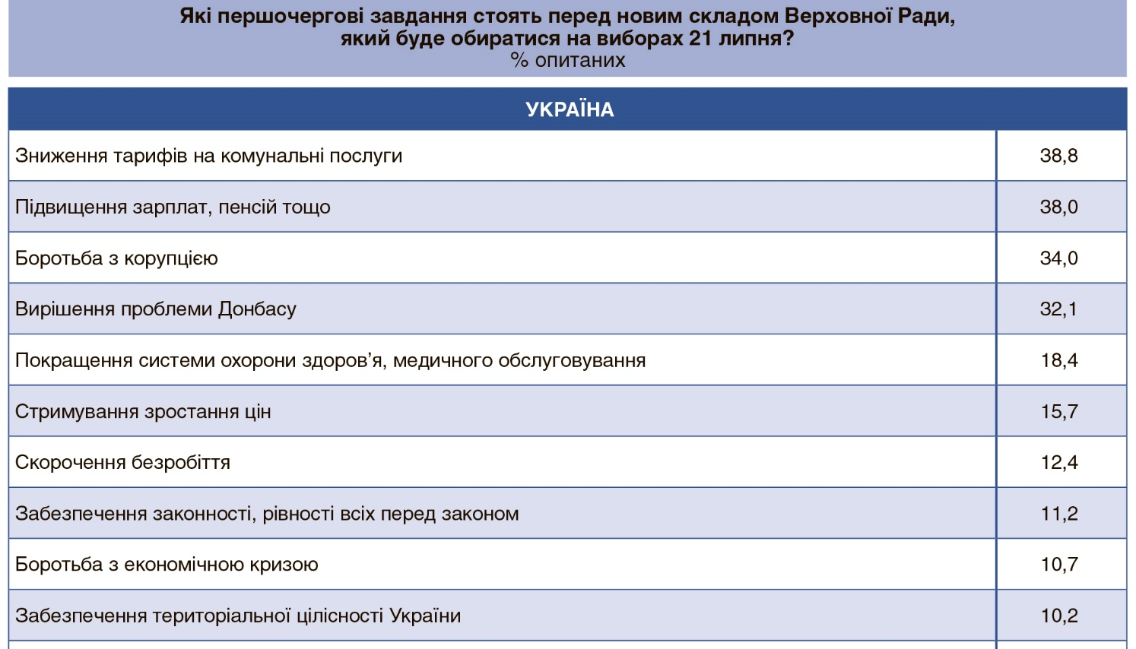
ТЕНДЕНЦІЇ ГРОМАДСЬКОЇ ДУМКИ

Slide 11
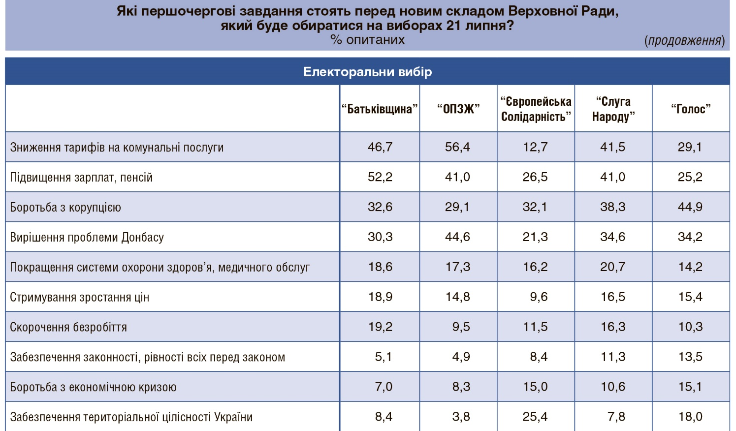
ТЕНДЕНЦІЇ ГРОМАДСЬКОЇ ДУМКИ

Slide 12
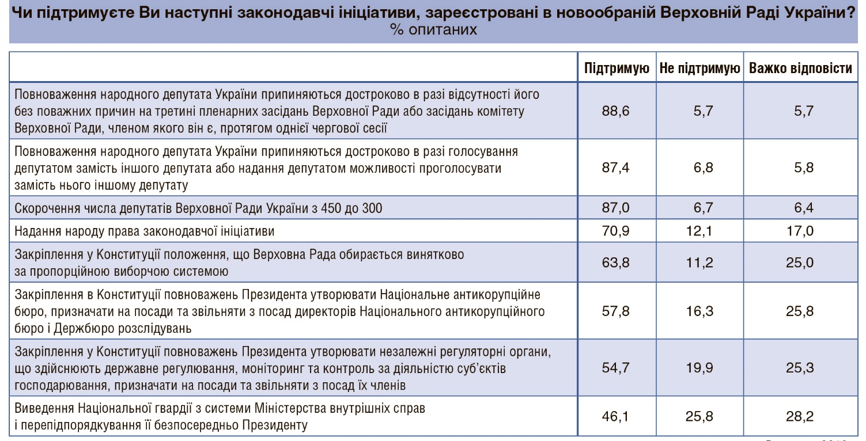
ТЕНДЕНЦІЇ ГРОМАДСЬКОЇ ДУМКИ

Slide 13
ТЕНДЕНЦІЇ ГРОМАДСЬКОЇ ДУМКИ

Slide 14
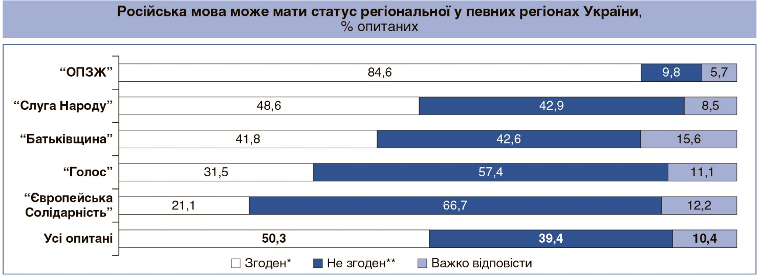
ТЕНДЕНЦІЇ ГРОМАДСЬКОЇ ДУМКИ

Slide 15
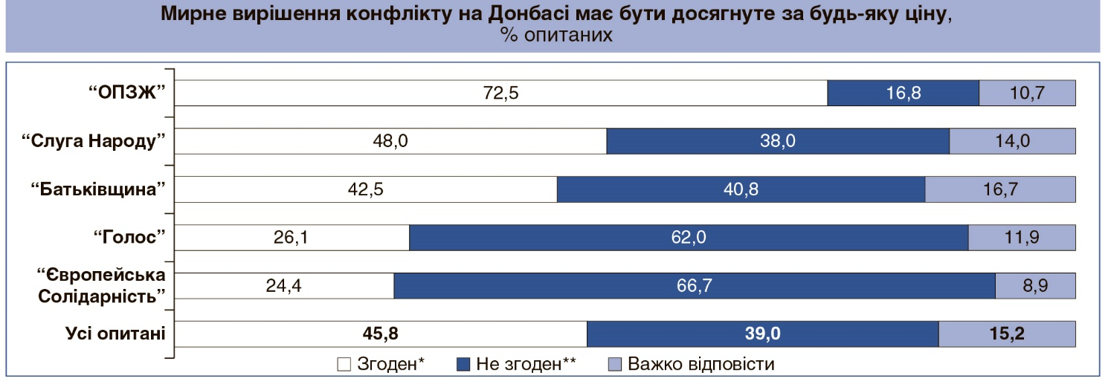
ТЕНДЕНЦІЇ ГРОМАДСЬКОЇ ДУМКИ

Slide 16
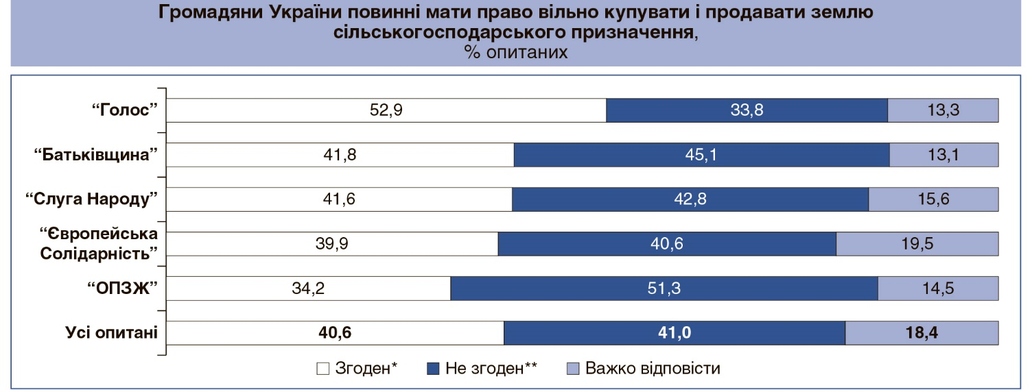
ТЕНДЕНЦІЇ ГРОМАДСЬКОЇ ДУМКИ

Slide 17
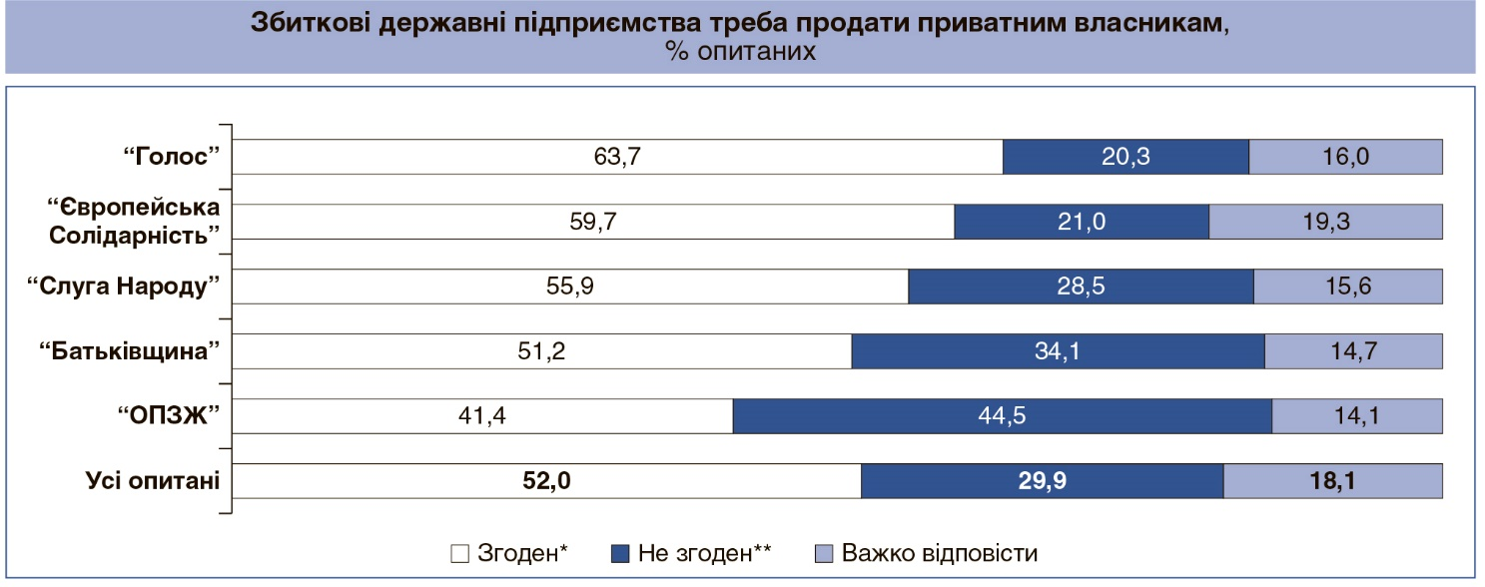
ТЕНДЕНЦІЇ ГРОМАДСЬКОЇ ДУМКИ

Slide 18
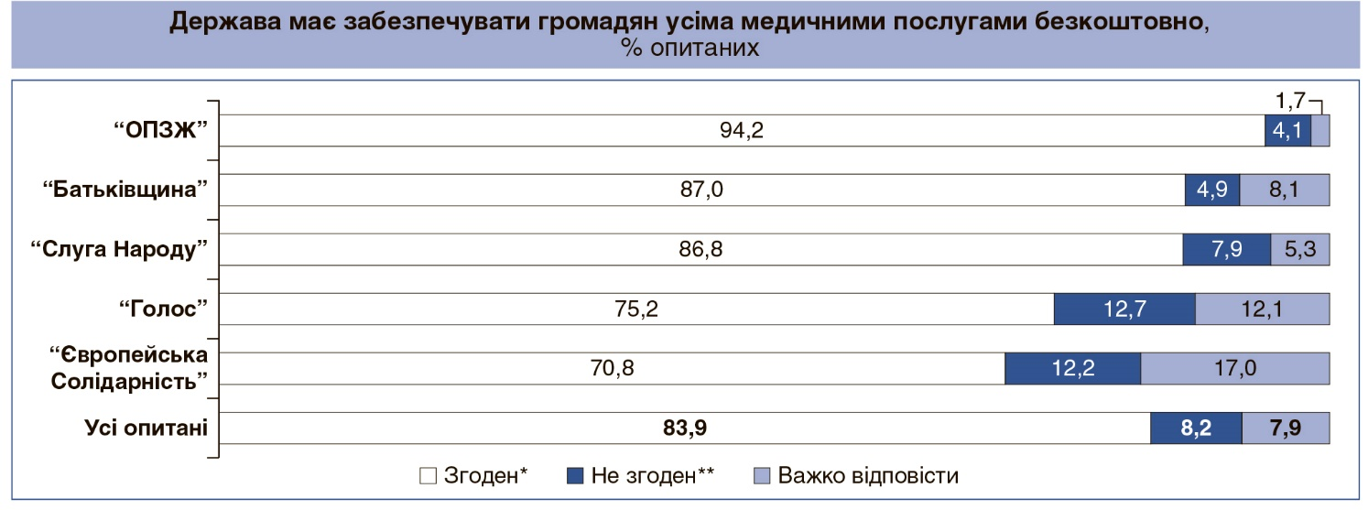
ТЕНДЕНЦІЇ ГРОМАДСЬКОЇ ДУМКИ

Slide 19
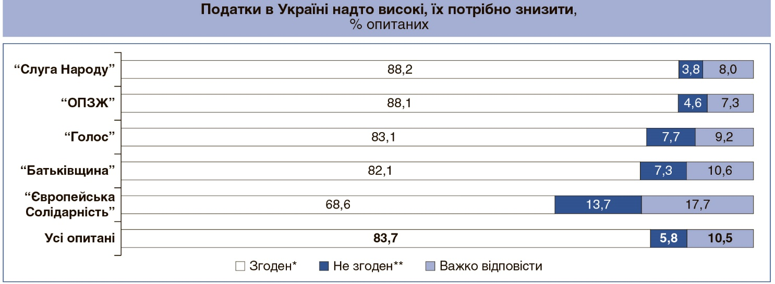
ТЕНДЕНЦІЇ ГРОМАДСЬКОЇ ДУМКИ

Slide 20
ВНУТРІШНІ РИЗИКИ ДЛЯ НОВОЇ ВЛАДИ
Надмірна концентрація влади у Президента, нівелювання ролі Парламенту та Уряду, небезпека авторитарних тенденцій
Ілюзія монополії на істину внаслідок високого рівня підтримки, ігнорування критики або альтернативних пропозицій, закритість для суспільства
Брак системного підходу, відсутність програмної основи, «клаптикова» політика, орієнтація на «ефектність» замість «ефективності», брак професіоналів
Інерція виборчих кампаній: прагнення будь-що «переробити» зроблене попередниками, самоствердження через заперечення
Вразливість до впливу олігархічних груп

Slide 21
ПРІОРИТЕТИ У СФЕРІ ВНУТРІШНЬОЇ ПОЛІТИКИ
Підвищення ефективності влади, її здатності адекватно реагувати на внутрішні та зовнішні виклики
Забезпечення дієвих механізмів представництва інтересів громадян, удосконалення інститутів представницької та безпосередньої демократії
Відокремлення бізнесі від влади, суттєве зниження рівня корупції
Забезпечення права на справедливий суд

Slide 22
ПРІОРИТЕТИ У СФЕРІ ВНУТРІШНЬОЇ ПОЛІТИКИ
Удосконалення системи державного управління та місцевого самоврядування
Державна інформаційна політика, формування і захист національного інформаційного простору
Сприяння зміцненню громадянського суспільства, формуванню демократичної політичної культури громадян України

Slide 23
ПРІОРИТЕТ: ПІДВИЩЕННЯ ЕФЕКТИВНОСТІ ВЛАДИ
Ревізія законодавчої бази діяльності вищих органів влади, її приведення у відповідність до Конституції
Прийняття Закону «Про порядок здійснення конституційних повноважень Президента України», унормування статусу його допоміжного органу
Пріоритетне дискреційне право Президента звільняти міністрів оборони і закордонних справ
Запровадження конструктивного вотуму недовіри Кабінету Міністрів і принципу індивідуальної відповідальності міністрів перед Парламентом (можливість відставки міністра з ініціативи більшості)

Slide 24
ПРІОРИТЕТ: ЗАБЕЗПЕЧЕННЯ ДІЄВИХ МЕХАНІЗМІВ ПРЕДСТАВНИЦТВА
Удосконалення інституту політичних партій (питання всеукраїнського статусу, членства, програмно-ідеологічної діяльності, контролю за дотриманням норм законодавства)
Підвищення дієздатності Парламенту, прийняття нового Регламенту, посилення його взаємодії з Урядом, посилення парламентських контролю
Обов’язкове проведення референдуму про довіру вищим владним інститутам через 2 роки після їх обрання, за результатами – можливість проведення дострокових виборів

Slide 25
ПРІОРИТЕТ: ВІДОКРЕМЛЕННЯ БІЗНЕСУ ВІД ВЛАДИ, АНТИКОРУПЦІЯ
Удосконалення антикорупційного законодавства в частині запобігання конфлікту інтересів
Законодавче унормування лобістської діяльності, забезпечення її публічності та зрозумілості для суспільства
Посилення незалежності антикорупційних від інших органів та інститутів влади, політичних та інших протиправних впливів, підвищення рівня їх професіоналізму.
Упровадження системи інтегрованої взаємодії усіх антикорупційних органів, створення міжвідомчого антикорупційного моніторингово-аналітичного центру

Slide 26
ПРІОРИТЕТ: ЗАБЕЗПЕЧЕННЯ ПРАВА НА СПРАВЕДЛИВИЙ СУД
Ухвалити нову редакцію Закону про судоустрій і статус суддів, яка би повністю відповідала положенням Конституції. Привести у відповідність до Конституції процесуальні кодекси
Спростити механізм реалізації права громадян на конституційну скаргу, відновити повноваження Конституційного Суду на офіційне тлумачення законів України за конституційним зверненням громадян
Розглянути можливість тимчасової передачі певних функцій судочинства (господарські спори, питання власності, приватизації) спеціальному судовому органу з міжнародних фахівців (на основі британського права)

Slide 27
ПРІОРИТЕТ: ДЕРЖАВНЕ УПРАВЛІННЯ ТА САМОВРЯДУВАННЯ
Здійснення незалежного комплексного обстеження системи органів виконавчої влади, а також аудиту проектів міжнародної технічної допомоги, що реалізуються в Україні
Внесення змін до Конституції щодо децентралізації, прийняття законів, необхідних для повноцінного функціонування нової моделі організації влади та місцевого самоврядування
Запровадження сучасних методів стратегічного планування. Розробка і реалізація в якості пілотної Інтегрованої довгострокової програми «Інфраструктура і розвиток України».

Slide 28
ПРІОРИТЕТ: ІНФОРМАЦІЙНА ПОЛІТИКА, ІНФОРМАЦІЙНИЙ ПРОСТІР
Аудит існуючої системи вироблення та реалізації державної інформаційної політики, напрацювання концепції її реорганізації відповідно до існуючих викликів
Удосконалення законодавчої бази діяльності ЗМІ, зокрема, реєстрації та ліцензування, посилення відповідальності як самих ЗМІ, так і за перешкоджання їх діяльності, демонополізації та ін.
Вироблення стимулів підтримки ЗМІ, які залучаються до здійснення культурно-просвітницької діяльності, а також на перспективу реалізації загальнодержавної програми з політичної освіти громадян та формування демократичних цінностей

Slide 29
ПРІОРИТЕТ: ГРОМАДЯНСЬКЕ СУСПІЛЬСТВО, ПОЛІТИЧНА КУЛЬТУРА
Оновлення Національної стратегії сприяння розвитку громадянського суспільства в Україні на перспективу 2021-2021-2025рр. Ухвалення Закону «Про підтримку громадянського суспільства», який передбачав би створення відповідного Фонду
Створення умов для рівного доступу недержавних дослідницьких організацій до здійснення досліджень у галузі аналізу політики, експертизи і т. ін., що здійснюються за рахунок бюджетних коштів, на конкурсних засадах.
Розробка Концепції громадянської освіти в Україні, що включала б у себе змістовну та інституційну складові.

Slide 30
РЕФОРМУВАННЯ
ЕКОНОМІЧНОЇ ПОЛІТИКИ УКРАЇНИ
(доповідач – В.Юрчишин)

Slide 31
РЕФОРМУВАННЯ ЕКОНОМІЧНОЇ ПОЛІТИКИ УКРАЇНИ
В економічній політиці - досягти необхідних передумов для втілення сучасної, конкурентоспроможної економічної моделі, чітко визначити роль, яку повинна відігравати держава. Це має стати вагомою опорою для здійснення нової соціально-економічної політики.
втілення сучасної, конкурентоспроможної економічної моделі
чітке визначення ролі, яку повинна відігравати держава
здійснення нової соціально-економічної політики

Slide 32
РЕФОРМУВАННЯ ЕКОНОМІЧНОЇ ПОЛІТИКИ УКРАЇНИ
СОЦІАЛЬНА СТРАТЕГІЯ (ДОКТРИНА)
…Має стати базою суспільного договору щодо головних орієнтирів та пріоритетів соціально-економічного розвитку. Її метою є забезпечення:
кардинального підвищення ролі знання та праці в розвитку суспільства;
приведення у відповідність соціальних зобов’язань уряду з економічними можливостями держави на підставі здійснення повної інвентаризації наявного соціального законодавства;
запровадження соціальної експертизи усіх без виключення проектів нормативно-правових актів щодо їх соціальної спрямованості та наслідків реалізації;
в межах одного закону – закріплення вичерпного переліку підстав та критеріїв, які дають право на соціальний захист з боку держави, а також характеристики всіх форм та видів соціального захисту, які держава гарантує різним соціальним групам та категоріям населення.

Slide 33
РЕФОРМУВАННЯ ЕКОНОМІЧНОЇ ПОЛІТИКИ УКРАЇНИ
ПЕРЕХІД ДО ЗНИЖЕННЯ ПОДАТКОВОГО НАВАНТАЖЕННЯ
І СТАБІЛІЗАЦІЯ ПОДАТКОВОЇ СИСТЕМИ
зниження ставки ПДВ до 15% (мінімально допустимої стандартної ставки для країн ЄС10) та запровадження знижених ставок – на рівні 5-7% – для окремих, чітко регламентованих соціально значущих товарів і послуг;
законодавче закріплення недопустимості впровадження будь-якого нового податку чи підвищення ставки податку, що може призвести до посилення податкового тиску, інакше, ніж за наявності підтримки таких змін (що посилюють податковий тиск) конституційною більшістю Верховної Ради;
запровадження практики, відповідно до якої податкові пільги, як і інші форми державної підтримки підприємств, носитимуть винятково тимчасовий характер … з метою поступової відмови від пільг взагалі та можливості їх заміни ринковими рішеннями.

Slide 34
РЕФОРМУВАННЯ ЕКОНОМІЧНОЇ ПОЛІТИКИ УКРАЇНИ
ТРАНСФОРМАЦІЯ ДІЮЧОЇ СИСТЕМИ ОПОДАТКУВАННЯ
ДЛЯ ПОСИЛЕННЯ СПРАВЕДЛИВОСТІ В РОЗПОДІЛІ ДОХОДІВ
Перехід від оподаткування доходів фізичних осіб (індивідів) до сукупного доходу сім’ї з врахуванням мінімальної соціальної забезпеченості (неоподаткованої):
на задоволення мінімальних життєвих потреб, включаючи оплату житла;
на утримання дітей, інвалідів, майбутніх матерів;
на отримання освіти, в т.ч. вищої, у визначеній категорії навчальних заходів…
Встановлення нового розподілу надходжень від податку з доходів фізичних осіб з метою забезпечення більш справедливих міжрегіональних доходів, зокрема між місцевими бюджетами за принципом як місця походження (роботи платника податків – 75% обсягу), так і місця проживання (реєстрації) платника (25%).

Slide 35
РЕФОРМУВАННЯ ЕКОНОМІЧНОЇ ПОЛІТИКИ УКРАЇНИ
ЗАКРІПЛЕННЯ МІНІМАЛЬНОГО ОБСЯГУ
ДЕРЖАВНИХ ІНВЕСТИЦІЙ
…обсяг державних запозичень протягом року не може перевищувати обсягу бюджетних витрат на фінансування інвестицій;
частка або обсяг запозичень ОВДП, доступних для нерезидентів, обмежуються. На ОВДП, власниками яких є нерезиденти, у Держбюджеті визначаються державні валютні ресурси, необхідні для забезпечення (виведення за кордон) доходів нерезидентів від ОВДП.

Slide 36
РЕФОРМУВАННЯ ЕКОНОМІЧНОЇ ПОЛІТИКИ УКРАЇНИ
ЗАОХОЧЕННЯ ПРИВАТНОГО СЕКТОРУ ДО ІНВЕСТИЦІЙ
Впровадження пакетів інвестиційного стимулювання, які включатимуть:
скорочення рівня оподаткування бізнесу (насамперед, податку на прибуток підприємств через інструменти прискореної амортизації);
компенсації державою певної частки капітальних витрат … після введення відповідних підприємств у виробничу діяльність;
закріплення граничного рівня тарифів природних монополій на 3-5років.

Slide 37
РЕФОРМУВАННЯ ЕКОНОМІЧНОЇ ПОЛІТИКИ УКРАЇНИ
ПЕРЕГЛЯД ІСНУЮЧОЇ МОДЕЛІ
ГРОШОВО-КРЕДИТНОЇ ПОЛІТИКИ
зниження ключових відсоткових ставок НБУ … зменшення привабливості високодохідних арбітражних операцій … поза реальним сектором;
забезпечення розширення доступності кредитних ресурсів – щорічне зростання обсягів кредитування щонайменше на 15-20% з відповідним зниженням вартості кредитування для населення, малого і середнього бізнесу (цільовий рівень інфляції +3-6%).

Slide 38
ПРІОРИТЕТИ У СФЕРІ БЕЗПЕКИ І ОБОРОНИ
ТА РЕФОРМУВАННЯ ЗОВНІШНЬОЇ ПОЛІТИКИ УКРАЇНИ
(доповідач – М.Пашков)

Slide 39
ПРІОРИТЕТИ У СФЕРІ БЕЗПЕКИ І ОБОРОНИ
Посилення обороноздатності та відсіч російській агресії
Врегулювання російсько-українського збройного конфлікту, деокупація та реінтеграція окупованих територій
Реформування та розвиток СЗНБ у напрямі підвищення її ефективності та стійкості
Зміцнення довгострокових зовнішніх гарантій безпеки

Slide 40
РЕФОРМУВАННЯ ЗОВНІШНЬОЇ ПОЛІТИКИ УКРАЇНИ
Законодавчо-правове визначення засад і пріоритетів зовнішньої політики України
Вдосконалення системи забезпечення зовнішніх відносин
Реформування дипломатичної служби України

Slide 41
РЕФОРМУВАННЯ ЗОВНІШНЬОЇ ПОЛІТИКИ УКРАЇНИ
ЗАКОНОДАВЧО-ПРАВОВЕ ВИЗНАЧЕННЯ ЗАСАД І ПРІОРИТЕТІВ ЗОВНІШНЬОЇ ПОЛІТИКИ УКРАЇНИ
розробити новий закон «Про засади зовнішньої політики України»;
розробити Стратегію зовнішньої політики України яка має окреслити цілі, завдання, пріоритети, механізми державної політики на світовій арені;
сформувати Концепцію державної політики на російському напрямі (включно з планами відновлення державного суверенітету в Криму і тимчасово окупованих районах Донецької і Луганської областей);
забезпечити розробку і запровадження середньострокових адресних стратегій дій (державних політик) на значимих для України зовнішньополітичних напрямах.

Slide 42
РЕФОРМУВАННЯ ЗОВНІШНЬОЇ ПОЛІТИКИ УКРАЇНИ
ВДОСКОНАЛЕННЯ СИСТЕМИ ЗАБЕЗПЕЧЕННЯ ЗОВНІШНІХ ВІДНОСИН
чітко розмежувати завдання, функції і повноваження органів влади у сфері зовнішньої політики;
вточнити координуючі функції МЗС у системі забезпечення зовнішніх зносин;
забезпечити самостійність і відповідальність МЗС за практичну реалізацію державної політики;
унеможливити командно-адміністративне втручання у діяльність МЗС, його кадрову політику тощо;
сформувати систему прозорого і відкритого парламентського і громадського контролю щодо реалізації державної політики у зовнішньополітичній сфері.

Slide 43
РЕФОРМУВАННЯ ЗОВНІШНЬОЇ ПОЛІТИКИ УКРАЇНИ
РЕФОРМУВАННЯ ДИПЛОМАТИЧНОЇ СЛУЖБИ УКРАЇНИ
Провести комплексну структурно-кадрову реорганізацію МЗС:
здійснити переатестацію кадрового складу;
створити високопрофесійну, самостійну середню ланку «вповноважених дипломатів за напрямами» (деск-офіцерів) які мають стати основною функціональною ланкою МЗС;
провести аудит і паспортизацію посольств, інвентаризацію майна. Розробити Програму оптимізації системи закордонних установ України;
запровадити публічну, прозору і справедливу кадрову політику в системі дипломатичної служби.

